Slide 1
Linux Programming
10장. 메모리 관리
sisong@ut.ac.kr
한국교통대학교 컴퓨터공학전공
송석일

Slide 2
10.1 변수와 메모리

Slide 3
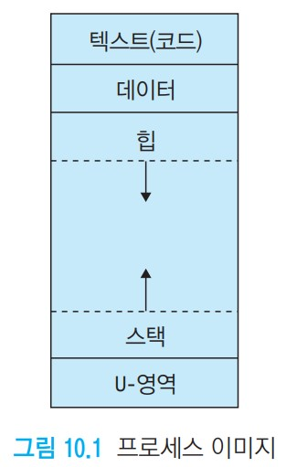
프로세스 구조
프로세스 구조
코드 세그먼트(code segment)
  기계어 명령어
데이터 세그먼트(data segment)
  int maxcount = 99; (initialized)
  long sum[1000]; (uninitialized)
스택(stack)
  지역 변수, 매개 변수,
  반환주소, 반환값, 등
힙(heap)
  동적 메모리 할당
  malloc() in C,
  new class() in Java

Slide 4
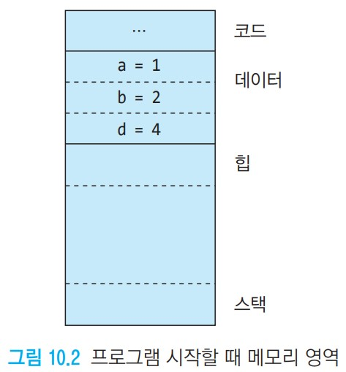
프로그램 시작할 때 메모리 영역
#include <stdio.h>
#include <stdlib.h>
int a = 1;
static int b = 2;
int main() {
int c = 3;
static int d = 4;
char *p;
p = (char *) malloc(40);
fun(5);
}
void fun(int n)
{
int m = 6;
...
}

Slide 5
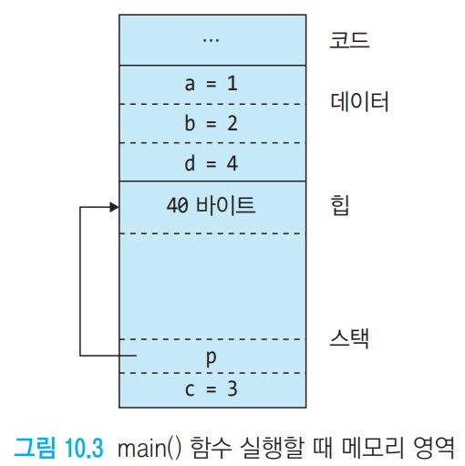
#include <stdio.h>
#include <stdlib.h>
int a = 1;
static int b = 2;
int main() {
int c = 3;
static int d = 4;
char *p;
p = (char *) malloc(40);
fun(5);
}
void fun(int n)
{
int m = 6;
...
}

Slide 6
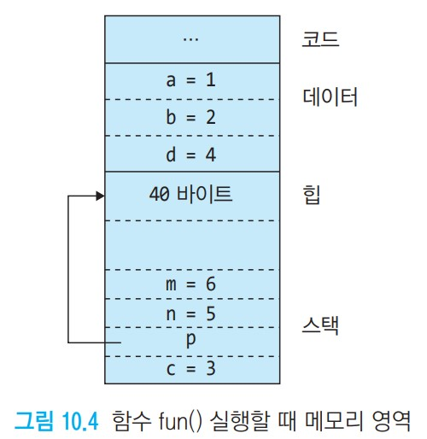
#include <stdio.h>
#include <stdlib.h>
int a = 1;
static int b = 2;
int main() {
int c = 3;
static int d = 4;
char *p;
p = (char *) malloc(40);
fun(5);
}
void fun(int n)
{
int m = 6;
int n = 5;
...
}

Slide 7
할당 방법에 따른 변수들의 분류
변수 구분 | 변수 종류
정적 변수 | 전역변수, static 변수
자동 변수 | 지역변수, 매개변수
동적 변수 | 힙 할당 변수

Slide 8
10.2 동적 메모리 할당

Slide 9
동적 메모리 할당
동적 할당 ?
  필요할 때 필요한 만큼만 메모리를 요청해서 사용
  메모리를 절약 가능
  하지만, 메모리 할당후 해제까지 직접 관리 필요
동적 할당 관련 시스템 호출
  malloc( ), calloc( ), realloc( )
  free( )

Slide 10
메모리 할당
  힙에 동적 메모리 할당
  라이브러리가 메모리 풀을 관리
  malloc() 함수는 메모리를 할당할 때 사용하고 free()는 할당한 메모리를 해제할 때 사용
#include <stdlib.h>
void *malloc(size_t size);
size 크기의 메모리를 할당하며 그 시작주소를 void* 형으로 반환
void free(void *ptr);
포인터 p가 가리키는 메모리 공간을 해제

Slide 11
메모리 할당 예
char *ptr;
ptr = (char *) malloc(40);
int *ptr;
ptr = (int *) malloc(10 * sizeof(int));
ptr
. . .
ptr
. . .

Slide 12
구조체를 위한 메모리 할당 예
struct student {
int id;
char name[10];
};
struct student *ptr;
ptr = (struct student *) malloc(sizeof(struct student));
ptr
id
name

Slide 13
구조체 배열을 위한 메모리 할당 예
struct student *ptr;
ptr = (struct student *) malloc(n * sizeof(struct student));
ptr
id
name
id
name
…
id
name

Slide 14
#include <stdio.h>
#include <stdlib.h>
struct student {
int id;
char name[20];
};
int main()
{
struct student *p; int n, i;
printf("몇 명의 학생을 입력하겠습니까? ");
scanf("%d", &n);
if (n <= 0) {
fprintf(stderr, "오류: 학생 수 잘못 입력\n");
fprintf(stderr, "프로그램 종료\n");
exit(1);
}
p=(struct student *) malloc(n*sizeof(struct student));
if (p == NULL) {
perror("malloc");
exit(2);
}
printf("%d 명의 학번과 이름을 입력하세요.\n", n);
for (i = 0; i < n; i++)
scanf("%d %s\n", &p[i].id, p[i].name);
printf("\n* 학생 정보(역순) *\n");
for (i = n-1; i >= 0; i--)
printf("%d %s\n", p[i].id, p[i].name);
printf("\n");
exit(0);
}
$ stud1
몇 명의 학생을 입력하겠습니까? 5
5 명의 학번과 이름을 입력하세요.
1001001 박연아
1001003 김태환
1001006 김현진
1001009 장샛별
1001011 홍길동
^D
* 학생 정보(역순) *
1001011 홍길동
1001009 장샛별
1001006 김현진
1001003 김태환
1001001 박연아

Slide 15
배열 할당 calloc()
#include <stdlib.h>
void *calloc(size_t n, size_t size);
size 크기의 메모리를 n개 할당. 값을 모두 0으로 초기화
실패하면 NULL를 반환
#include <stdlib.h>
void *realloc(void *ptr, size_t newsize);
ptr이 가리키는 이미 할당된 메모리의 크기를 newsize로 변경

Slide 16
malloc() vs calloc()
int *p,*q;
p = malloc(10*sizeof(int));
if (p == NULL)
perror(“malloc”);
q = calloc(10, sizeof(int));
if (q == NULL)
perror(“calloc”);

Slide 17
10.3 동적 할당과 연결 리스트

Slide 18
연결 리스트의 필요성
여러 학생들의 데이터를 저장 자료 구조
  구조체 배열
    배열의 크기를 미리 결정해야 함
    배열의 크기보다 많은 학생들은 처리할 수 없으며 이보다 적은 학생들의 경우에는 배열의 기억공간은 낭비
  동적 메모리 할당
    필요할 때마다 동적으로 메모리를 할당
    연결리스트(linked list)로 관리
head
학생3
…
next
학생2
…
next
학생1
…
NULL

Slide 19
10.4 공유 메모리

Slide 20
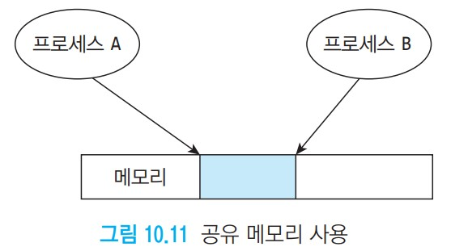
공유 메모리의 필요성
공유 메모리
  두개 이상 프로세스 사이에 메모리 영역을 공유해서 사용

Slide 21
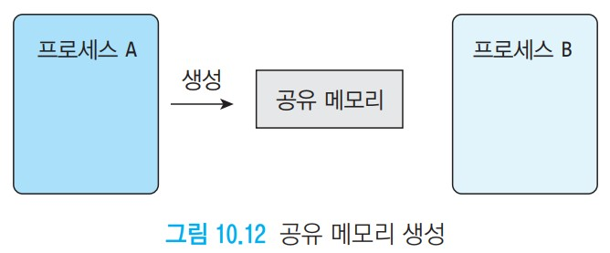
공유 메모리 관련 함수 : shmget()
#include <sys/shm.h> #include <sys/ipc.h> int shmget(key_t key, size_t size, int shmflg); key를 사용하여 size 크기의 공유 메모리를 생성하고 생성된 공유 메모리의 ID 반환 - IPC_PRIVATE : 항상 새로운 공유 메모리 생성 shmflg - IPC_CREAT : 새로운 공유 메모리 생성. 생성할 공유 메모리의 접근권한을 함께 지정 - IPC_EXCL : IPC_CREAT과 함께 사용되면 해당 공유 메모리가 이미 존재하면 실패

Slide 22
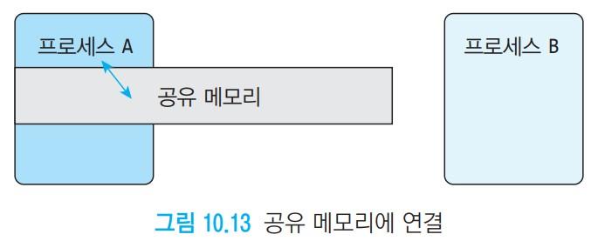
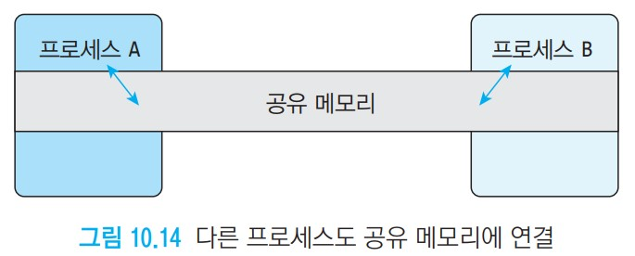
공유 메모리 관련 함수 : shmat()
#include <sys/shm.h> #include <sys/ipc.h> void *shmat(int shmid, const void *shmaddr, int shmflg); shmid 공유 메모리를 이 프로세스의 메모리 위치 shmaddr에 연결하고 그 주소 반환 shmflg : 공유 메모리에 대한 읽기/쓰기 권한 지정

Slide 23
공유 메모리 관련 함수
#include <sys/shm.h> #include <sys/ipc.h> int shmdt(const void *shmaddr); 공유 메모리에 대한 연결 주소 shmaddr를 연결 해제 성공 시 0, 실패 시 –1을 반환
#include <sys/shm.h> #include <sys/ipc.h> int shmctl(int shmid, int cmd, struct shmid_ds *buf); shmid 공유메모리를 cmd 명령어에 따라 제어 cmd - IPC_RMID : 공유메모리 제거 - IPC_SET : 공유메모리 정보를 buf에서 지정한 값으로 변환 - IPC_STAT : 현재 공유메모리의 정보를 buf에 저장 - SHM_LOCK/SHM_UNLOCK : 공유메모리 잠금/해제

Slide 24
공유 메모리 관련 함수
struct shmid_ds {
struct ipc_perm shm_perm; /* 접근권한 */
int shm_segsz; /* 세그먼트의 크기(bytes) */
time_t shm_atime; /* 마지막 접근 시간 */
time_t shm_dtime; /* 마지막 제거 시간 */
time_t shm_ctime; /* 마지막 변경 시간 */
unsigned short shm_cpid; /* 생성자의 프로세스의 프로세스 id */
unsigned short shm_lpid; /* 마지막으로 작동한 프로세스의 프로세스 pid */
short shm_nattch; /* 현재 접근한 프로세스의 수 */
/* 다음은 개별적이다 */
unsigned short shm_npages; /* 세그먼트의 크기(pages) */
unsigned long *shm_pages;
struct shm_desc *attaches; /* 접근을 위한 기술자들 */
};

Slide 25
공유 메모리: shm1.c
#include <sys/ipc.h>
#include <sys/shm.h>
#include <sys/types.h>
#include <stdlib.h>
#include <stdio.h>
#include <string.h>
int main()
{
int shmid;
key_t key;
char *shmaddr;
key = ftok("helloshm", 1);
shmid = shmget(key, 1024, IPC_CREAT|0644);
if(shmid == -1) {
perror("shmget");
exit(1);
}
printf("shmid : %d", shmid);
shmaddr = (char *) shmat(shmid, NULL, 0);
strcpy(shmaddr, "hello shared memory");
return(0);
}
$shm1
shmid : 17
$ ipcs -m
------ Shared Memory Segments --------
key shmid owner perms bytes nattch status
0x00000000 4 lect 600 16384 1 dest
0xffffffff 17 lect 644 1024 0
...

Slide 26
공유 메모리: shm2.c
#include <sys/ipc.h>
#include <sys/shm.h>
#include <sys/types.h>
#include <stdlib.h>
#include <stdio.h>
int main()
{
int shmid;
key_t key;
char *shmaddr;
key = ftok("helloshm", 1);
shmid = shmget(key, 1024, 0);
if(shmid == -1) {
perror("shmget");
exit(1);
}
printf("shmid : %d\n", shmid);
shmaddr = (char *) shmat(shmid, NULL, 0);
printf("%s\n", shmaddr);
return(0);
}
실행 결과
shmid : 17
hello shared memory

Slide 27
부모-자식 프로세스 사이의 메모리 공유: shm3.c
#include <sys/ipc.h>
#include <sys/shm.h>
#include <sys/types.h>
#include <sys/wait.h>
#include <unistd.h>
#include <stdlib.h>
#include <stdio.h>
int main()
{
int shmid;
char *shmptr1, *shmptr2;
shmid = shmget(IPC_PRIVATE,
10*sizeof(char),
IPC_CREAT|0666);
if (shmid == -1) {
printf("shmget failed\n");
exit(0);
}
if (fork() == 0) {
shmptr1=(char *) shmat(shmid, NULL, 0);
for (int i=0; i<10; i++)
shmptr1[i] = i*10;
shmdt(shmptr1);
exit(0);
} else {
wait(NULL);
shmptr2=(char *) shmat(shmid, NULL, 0);
for (int i=0; i<10; i++)
printf("%d ", shmptr2[i]);
shmdt(shmptr2);
if (shmctl(shmid,IPC_RMID,NULL)==-1)
printf("shmctl failed\n");
}
return 0;
}
실행 결과
0 10 20 30 40 50 60 70 80 90

Slide 28
10.5 메모리 관리 함수

Slide 29
메모리 관리 함수
void *memset(void *s, int c, size_t n);
  s에서 시작하여 n 바이트만큼 문자 c로 설정한 다음에 s를 반환
int memcmp(const void *s1, const void *s2, size_t n);
  s1과 s2에서 첫 n 바이트를 비교
  메모리 블록 내용이 동일하면 0을 반환
  s1이 s2보다 작으면 음수를 반환
  s1이 s2보다 크다면 양수를 반환
void *memchr(const void *s, int c, size_t n);
  s가 가리키는 메모리의 n 바이트 범위에서 문자 c를 탐색
  c와 일치하는 첫 바이트에 대한 포인터를 반환
  c를 찾지 못하면 NULL을 반환

Slide 30
메모리 관리 함수
void *memmove(void *dst, const void *src, size_t n);
  src에서 dst로 n 바이트를 복사하고, dst를 반환
void *memcpy(void *dst, const void *src, size_t n);
  src에서 dst로 n 바이트를 복사한다. 두 메모리 영역은 겹쳐지지 않음
  만일 메모리 영역을 겹쳐서 쓰길 원한다면 memmove() 함수를 사용
  dst를 반환

Slide 31
mem.c
#include <stdio.h>
#include <stdlib.h>
#include <string.h>
void main()
{
char str[32]="Do you like Linux?";
char *ptr,*p;
ptr = (char *) malloc(32);
memcpy(ptr, str, strlen(str));
puts(ptr);
memset(ptr+12,'l',1);
puts(ptr);
p = (char *) memchr(ptr,'l',18);
puts(p);
memmove(str+12,str+7,10);
puts(str);
}
$ mem
Do you like Linux?
Do you like linux?
like linux?
Do you like like Linux

Slide 32
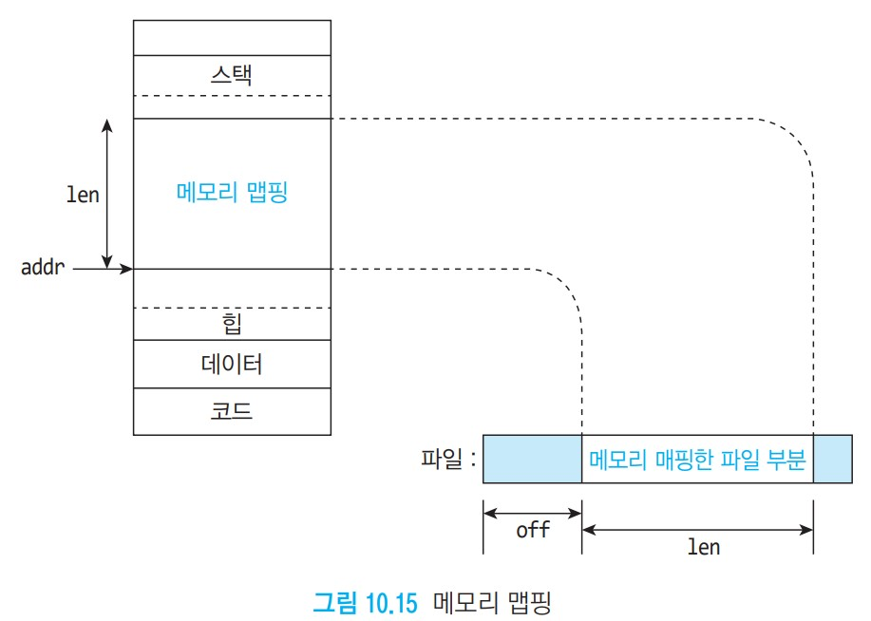
메모리 맵핑
메모리 맵핑
  파일의 일부 영역에 메모리 주소를 부여
  마치 변수를 사용하는 것처럼 파일을 사용

Slide 33
메모리 매핑 시스템 호출
  addr: 메모리 맵핑에 부여할 메모리 시작 주소, 이 값이 NULL이면 시스템이 적당한 시작 주소를 선택
  len: 매핑할 파일 영역의 크기로 메모리 맵핑의 크기
  prot: 매핑된 메모리 영역에 대한 보호 정책
    PROT_READ(읽기), PROT_WRITE(쓰기), PROT_EXEC(실행), PROT_NONE(접근 불가)
  flag :
    MAP_SHARED: 매핑된 메모리를 여러 프로세스 간에 공유 하게 함
    MAP_PRIVATE: 매핑된 메모리를 개인적으로 사용하기 위해 복제. 매핑된 메모리의 변경 사항은 현재 프로세스에만 영향을 미침
    MAP_FIXED: 메모리 매핑을 원하는 특정 주소로 강제로 매핑. 일반적으로는 이 플래그를 사용하지 않고 0을 전달하여 시스템에게 매핑할 주소를 선택
    MAP_ANONYMOUS: 실제 파일 대신에 익명의 메모리 매핑을 생성, 이 플래그는 파일이 아닌 메모리에 직접 매핑할 때 유용
    MAP_FIXED_NOREPLACE: MAP_FIXED와 함께 사용되며, 주어진 주소에 이미 매핑이 존재하는 경우에도 새로운 매핑을 생성하지 않고 실패
  fd: 대상 파일의 파일 디스크립터
  off: 맵핑할 파일 영역의 시작 위치
#include <sys/types.h> #include <sys/mman.h> caddr_t mmap(caddr_t addr, size_t len, int prot, int flag, int fd, off_t off); fd가 나타내는 파일의 일부 영역(off부터 len 크기)에 메모리 주소를 부여하고 메모리 맵핑된 영역의 시작 주소(addr)를 반환

Slide 34
메모리 매핑을 사용한 cat 명령어 구현:mmap.c
#include <stdio.h>
#include <sys/types.h>
#include <sys/stat.h>
#include <fcntl.h>
#include <unistd.h>
#include <stdlib.h>
#include <sys/mman.h>
int main(int argc, char *argv[])
{
struct stat sbuf;
char *p;
int fd;
if (argc < 2) {
fprintf(stderr, "사용법: %s 파일이름\n",
argv[0]);
exit(1);
}
fd = open(argv[1], O_RDONLY);
if (fd == -1) {
perror("open");
exit(1);
}
if (fstat(fd, &sbuf) == -1) {
perror("fstat");
exit(1);
}
p = mmap(0, sbuf.st_size, PROT_READ,
MAP_SHARED, fd, 0);
if (p == MAP_FAILED) {
perror("mmap");
exit(1);
}
for (long l = 0; l < sbuf.st_size; l++)
putchar(p[l]);
close(fd);
munmap(p, sbuf.st_size);
return 0;
}

